Slide 1
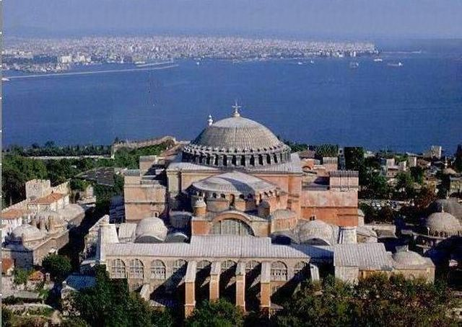
Η Αγία Σοφία, ένα αριστούργημα της αρχιτεκτονικής

Slide 2
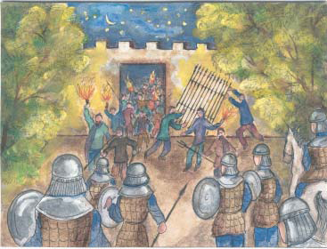
Η στάση του «νίκα»
Το Γενάρη του 532 μ.Χ. Ξεσπούν ταραχές στον ιππόδρομο.
Οι Πράσινοι και οι Βένετοι επιτίθενται με υβριστικά σχόλια στο λογοθέτη των οικονομικών Ιωάννη Καππαδόκη, στο νομοθέτη Τριβωνιανού και στον αυτοκράτορα.
Οι στασιαστές ξεχύνονται στη Πόλη.
Λεηλατούν την αγορά, πυρπολούν δημόσια κτήρια, την Αγία Σοφία και τα προπύλαια του παλατιού φωνάζοντας «νίκα – νίκα».
Ο Ιουστινιανός δίνει εντολή στους στρατηγούς Βελισάριο και Ναρσή να καταπνίξουν με κάθε τρόπο τη στάση αυτή.
Το Γενάρη του 532 μ.Χ. Ξεσπούν ταραχές στον ιππόδρομο.
Οι Πράσινοι και οι Βένετοι επιτίθενται με υβριστικά σχόλια στο λογοθέτη των οικονομικών Ιωάννη Καππαδόκη, στο νομοθέτη Τριβωνιανού και στον αυτοκράτορα.
Οι στασιαστές ξεχύνονται στη Πόλη.
Λεηλατούν την αγορά, πυρπολούν δημόσια κτήρια, την Αγία Σοφία και τα προπύλαια του παλατιού φωνάζοντας «νίκα – νίκα».
Ο Ιουστινιανός δίνει εντολή στους στρατηγούς Βελισάριο και Ναρσή να καταπνίξουν με κάθε τρόπο τη στάση αυτή.

Slide 3
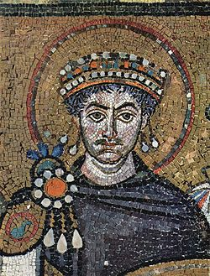
Το πρώτο μέλημα του Ιουστινιανού μετά τη στάση του «νίκα»
Να χτίσει ότι καταστράφηκε.
Να κάνει την Πόλη καλύτερη.
Να χτίσει ξανά την Αγία Σοφία.

Slide 4
Το μεγάλο έργο ξεκινάει…
Το χτίσιμο της Μεγάλης Εκκλησίας αρχίζει στις 23 Φεβρουάριου 532 μ.Χ.
Το έργο αυτό, ο αυτοκράτορας Ιουστινιανός, το αναθέτει σε δύο Έλληνες αρχιτέκτονες .
Οι αρχιτέκτονες είναι: ο Ανθέμιος ο Τραλλιανός και ο Ισίδωρος ο Μιλήσιος.
Για την ολοκλήρωση του έργου εργάστηκαν 10.000 εργάτες και διαλεχτοί τεχνίτες για περίπου 5 χρόνια.

Slide 5
Ο Ιουστινιανός είχε την επιθυμία ο ναός της Σοφίας του Θεού να χτιστεί έτσι, ώστε να ζήσει αιώνες και όμοιός του να μην υπάρχει.
Δίνει εντολή στους αρχιτέκτονες να χτίσουν το ναό με αυτές τις προδιαγραφές.
Οι αρχιτέκτονες ο Ανθέμιος ο Τραλλιανός και ο Ισίδωρος ο Μιλήσιος για να πρωτοτυπήσουν συνδύασαν το ρυθμό της παλαιοχριστιανικής βασιλικής μ’ ένα περίκεντρο ναού με τρούλο.
Notes:
περίκεντρο: κτίριο στρογγυλό ή πολυγωνικό με τρούλο, όπως το Πάνθεον στη Ρώμη. (βλ Κεφ. 2)

Slide 6
Με αποτέλεσμα αυτού του συνδυασμού να γεννηθεί ο ρυθμός:
ΒΑΣΙΛΙΚΗ ΜΕ ΤΡΟΥΛΟ
Ο ρυθμός αυτός επηρέασε την αρχιτεκτονική των ναών τόσο, ώστε ακόμη και σήμερα πολλοί ναοί να κτίζονται μ’ αυτό το σχέδιο ή παρόμοιο.

Slide 7
ΒΑΣΙΛΙΚΗ ΜΕ ΤΡΟΥΛΟ

Slide 8
Η Αγία Σοφία εγκαινιάστηκε το 27 Δεκεμβρίου του 537.

Slide 9
«Δόξα τω Θεώ τω καταξιώσαντί με τοιούτον έργον επιτελέσαι. Νενίκηκά σε, Σολομών!»

